Slide 1

সু - স্বাগতম

Slide 2
শিক্ষক পরিচিতি
বিথী বিশ্বাস
সহকারি শিক্ষক
মঠখোলা সরকারি প্রাথমিক বিদ্যালয়
বোরহানউদ্দিন,ভোলা

Slide 3


বিষয় পরিচিতি
শ্রেনি-১ম
বিষয়-গণিত
অধ্যায়-৯
পৃষ্ঠা নং-৩৭
সময়-৪০ মিনিট

Slide 4
পাঠ ঘোষণা
বিয়োগ

Slide 5

শিখনফল
১। ছবির মাধ্যমে বিয়োগের ধারনা লাভ করতে পারবে।
২। ১ অঙ্ক বিশিষ্ট সংখ্যার বিয়োগ করতে পারবে।

Slide 6
আবেগ সৃষ্টি
এক এক এক
ভোর হল দেখ
দুই দুই দুই
হাত মুখ ধুই

Slide 7
উপস্থাপন ২০মিঃ

Slide 8
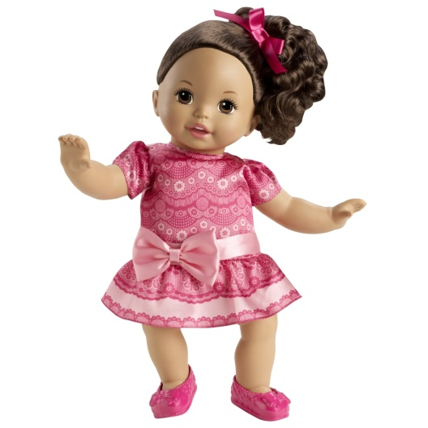
এখানে কয়টি পুতুল ?
কয়টি রইল ?
৩টি
১টি

Slide 9

কয়টি রইল ?
এখানে কয়টি ফুল ?
৫ টি
2টি

Slide 10
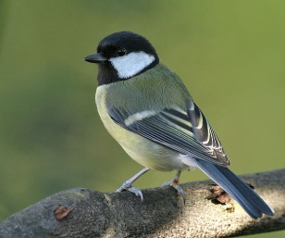
কয়টি রইল ?
এখানে কয়টি পাখি ?
৬ টি
2টি

Slide 11
এবার বিয়োগ শিখি
−
২
১
৩
=
−
৪
২
৬
=
−
৩
২
৫
=

Slide 12
মূল্যায়ণ-18মিঃ

Slide 13
দলগত কাজঃ ৮ মিনিট
পলাশ দল
৬ - ২ =
৭ - ২ =
শিমুল দল
- ২ =
- ৩ =
৪
২
৫
২

Slide 14
একক কাজ -১০ মিনিট
- ২ =
৭ - ৩ =
৬
৪

Slide 15
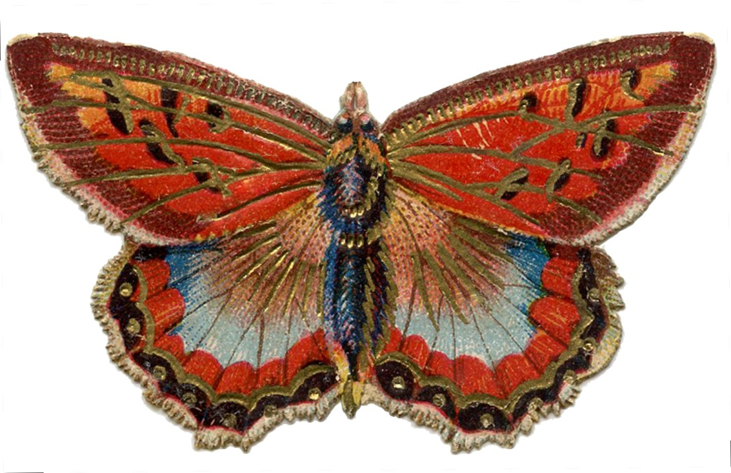
ধন্যবাদ

